Slide 1




Slide 2




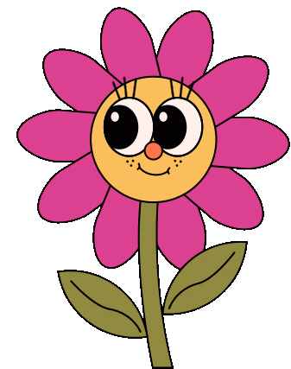


Slide 3
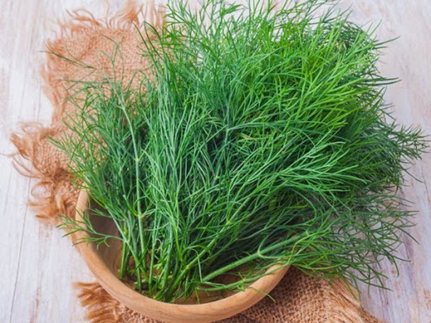




Học tiếp
Notes:
GIÁO VIÊN BẤM CHUỘT VÀO CÁC MẢNH GHÉP ĐỂ ĐƯỢC DẪN ĐẾN CÂU HỎI TƯƠNG ỨNG
SAU KHI MẢNH GHÉP ĐƯỢC LẬT MỞ, GV NHẤP CHUỘT MỘT LẦN -> NHẤP VÀO BIỂU TƯỢNG MŨI TÊN NHẤP NHÁY

Slide 4


1. Bài trước em học là bài gì?
Đáp án: Khủng long

Slide 5
2. Khủng long thường sống ở đâu?
Đáp án: Sống ở các vùng đất khô

Slide 6
3. Khủng long có còn tồn tại không?
Đáp án: Đã bị tuyệt chủng

Slide 7
Khủng long có khả năng tự vệ tốt nhờ điều gì?
Đáp án: Nhờ cái đầu cứng và cái quất đuôi dũng mãnh

Slide 8



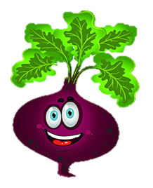
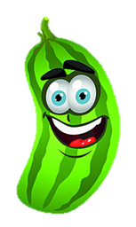
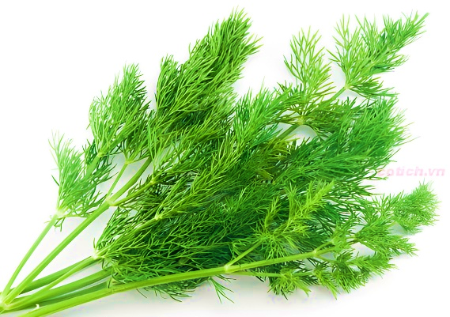
Thứ 2 Ngày 2 Tháng 3 năm 2026

Slide 9

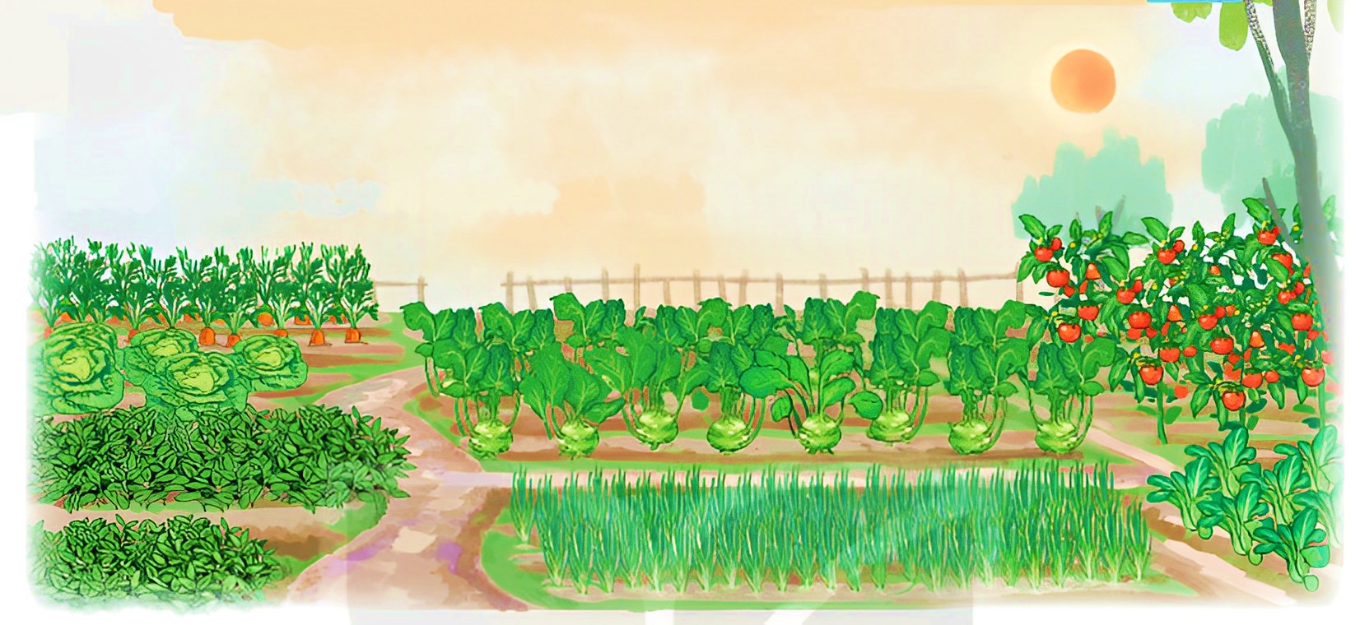
Nói tên các cây rau có trong tranh.
Cà rốt
Cà chua
Su hào
Bắp cải
Rau cải
Hành

Slide 10
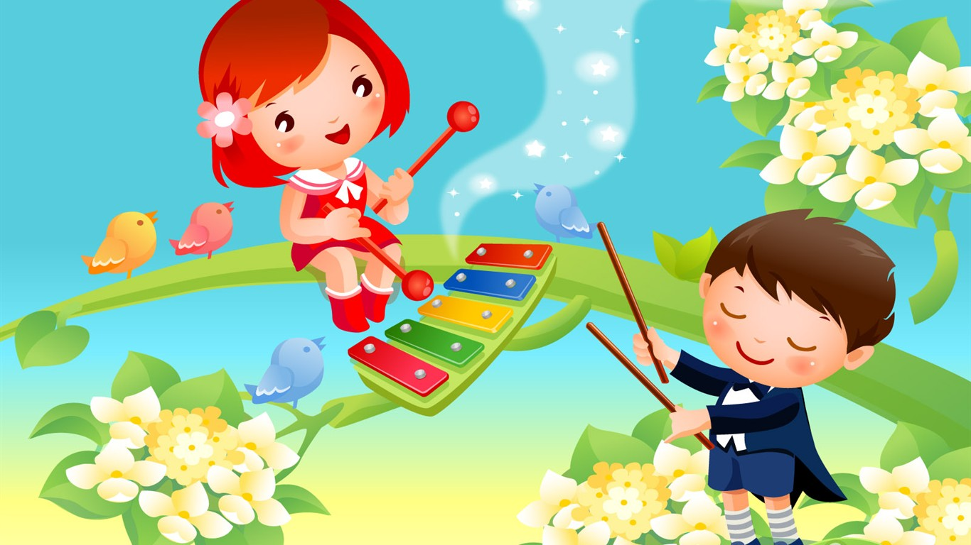


Slide 11
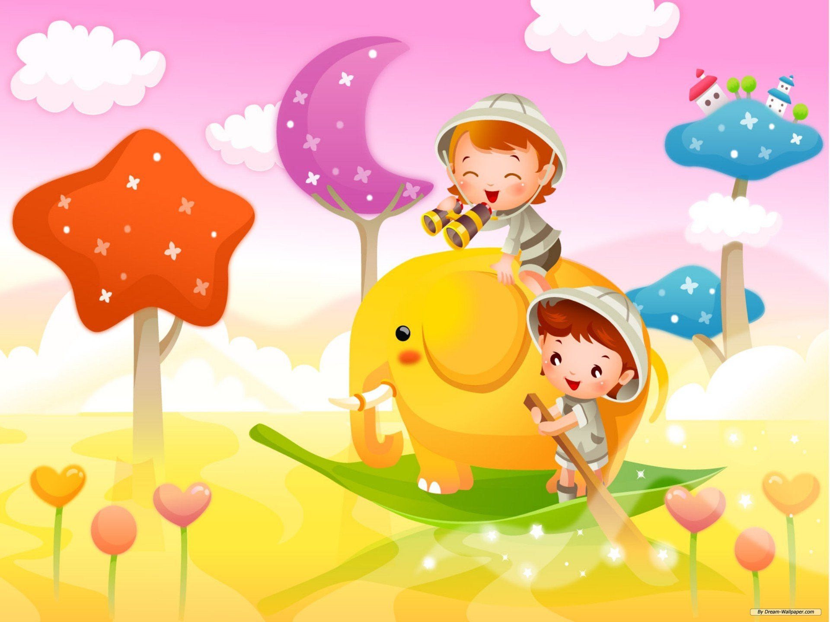




Mắt dõi
Tai nghe
Tay dò

Slide 12
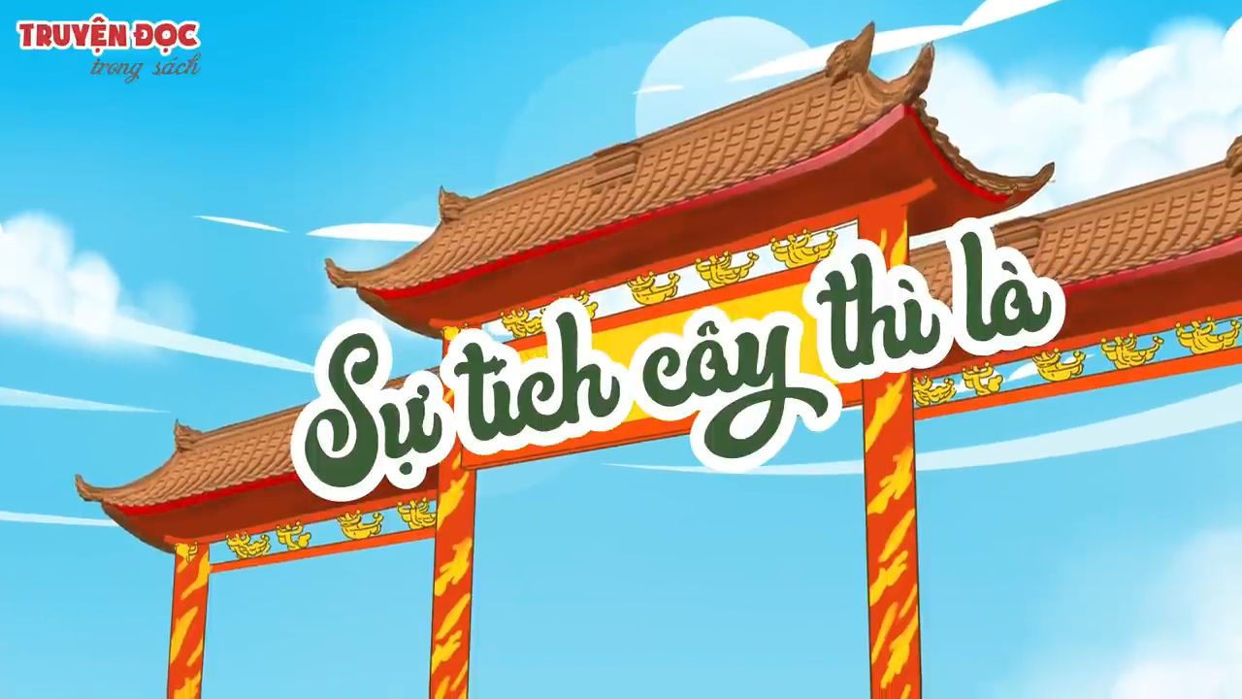

Slide 13
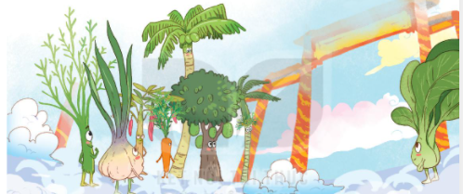
SỰ TÍCH CÂY THÌ LÀ
Ngày xưa, cây cối trên trái đất vẫn chưa có tên gọi. Trời bèn gọi chúng lên để đặt tên. Cây cối mừng rỡ kéo nhau lên trời. Trời chỉ tay vào từng cây và đặt tên:
Chú thì ta đặt tên cho là cây dừa.
Chú thì ta đặt tên cho là cây cau.
Chú thì ta đặt tên cho là cây mít..
Trời đặt tên mãi mà vẫn chưa hết. Về sau, trời chỉ nói vắt tắt:
Chú thì là cây cải.
Chú thì là cây ớt.
Chú thì là cây tỏi...
Khi các loài cây đều đã có tên, bỗng một cái cây dáng mảnh khảnh, lá nhỏ xíu đến xin đặt tên.
Chú bé tí xíu, chú có ích gì để ta đặt tên nào? – Trời hỏi.
Cây nhỏ liền thưa:
Thưa trời, khi nấu canh riêu cá hoặc làm chả cá, chả mực mà thiếu con là mất cả ngon ạ.
Trời liền bảo
Ừ để ta nghĩ cho một cái tên. Tên chú thì…..là…..thì…..là
Trời còn đang suy nghĩ, cây nhỏ đã chạy đi xa rồi. Nó mừng rỡ khoe với bạn bè:
Trời đặt tên cho tôi là cây “thì là” đấy!
(Sự tích cây thì là – Trịnh Mạnh kể)

Slide 14


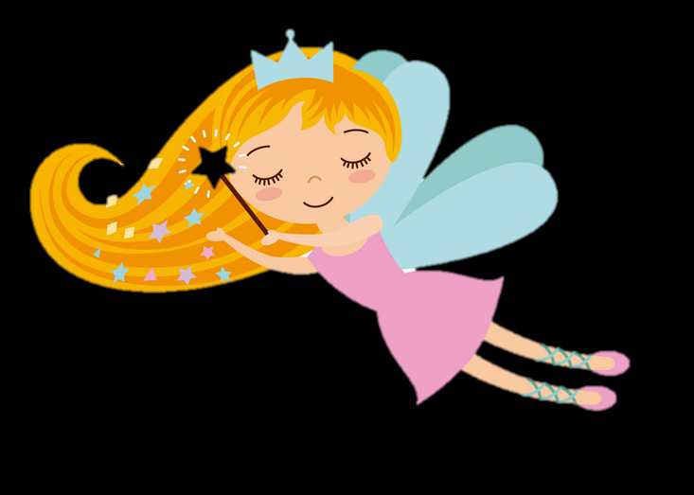
Luyện đọc từ khó
mừng rỡ
mảnh khảnh

Slide 15
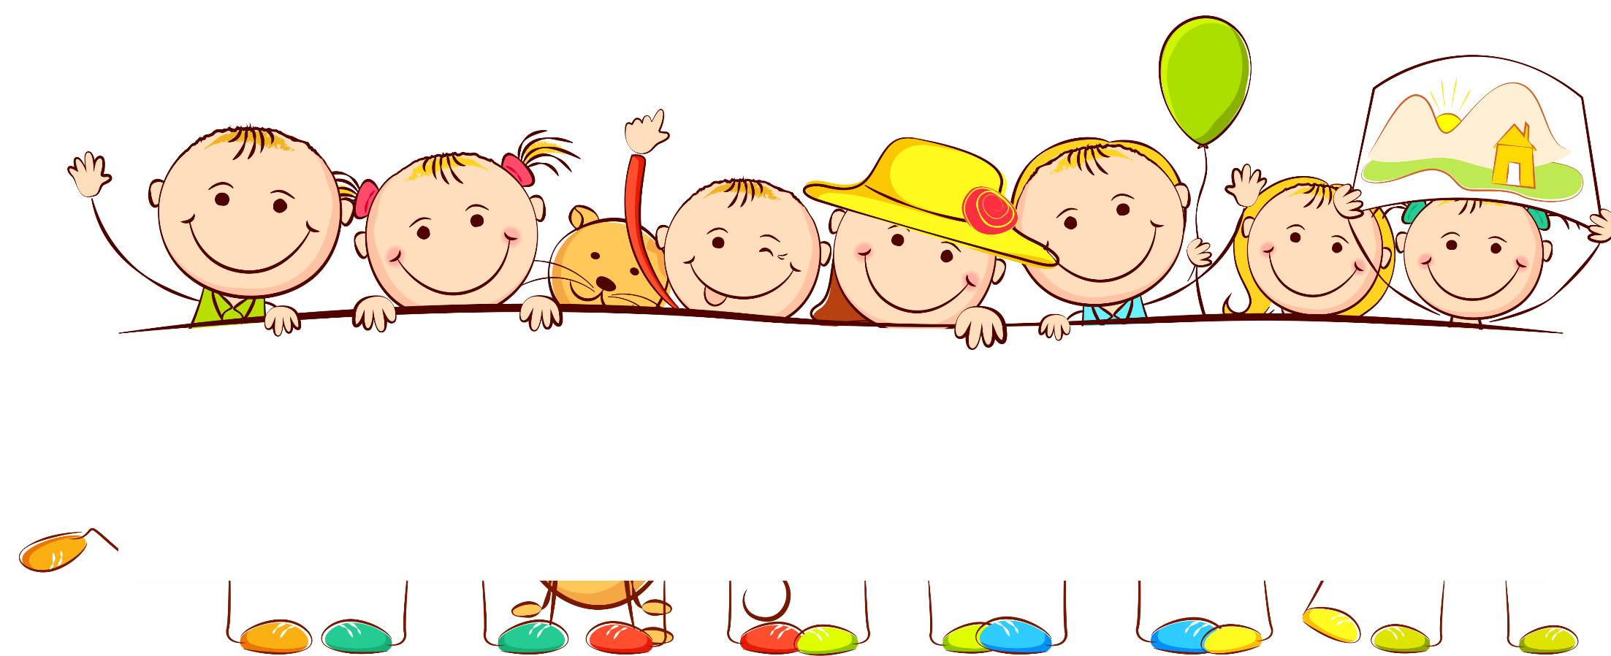
Luyện đọc câu dài
Khi các loài cây/ đều đã có tên/, bỗng một cái cây/ dáng mảnh khảnh/, lá nhỏ xíu đến xin đặt tên//.
Notes:
Bài giảng thiết kế bởi: Hương Thảo – zalo 0972115126

Slide 16

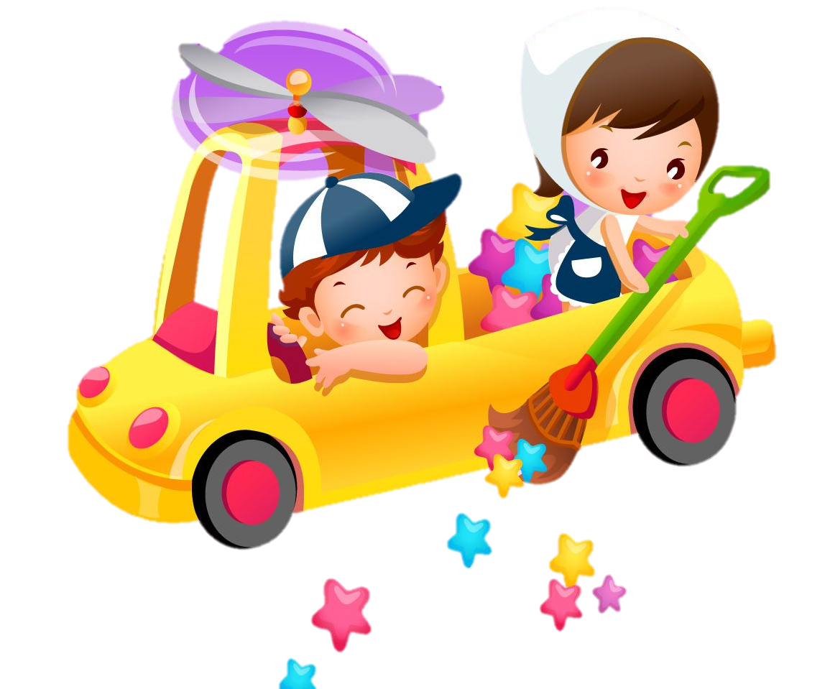
Giải Thích Nghĩa Từ Khó Hiểu
Giải Thích Nghĩa Từ Khó Hiểu
Trong bài đọc Sự tích cây thì là, có từ nào em chưa hiểu nghĩa?

Slide 17
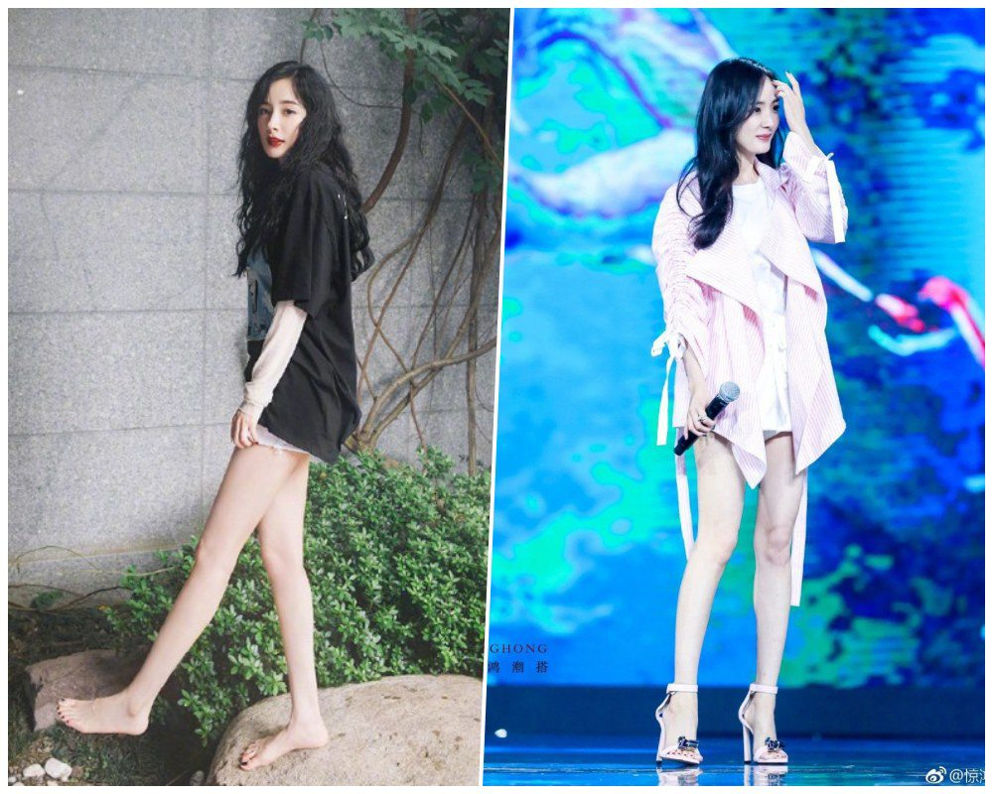
Giải Thích Nghĩa Từ Khó Hiểu
Giải Thích Nghĩa Từ Khó Hiểu
mảnh khảnh: cao gầy, nhỏ, trông có vẻ yết ớt

Slide 18

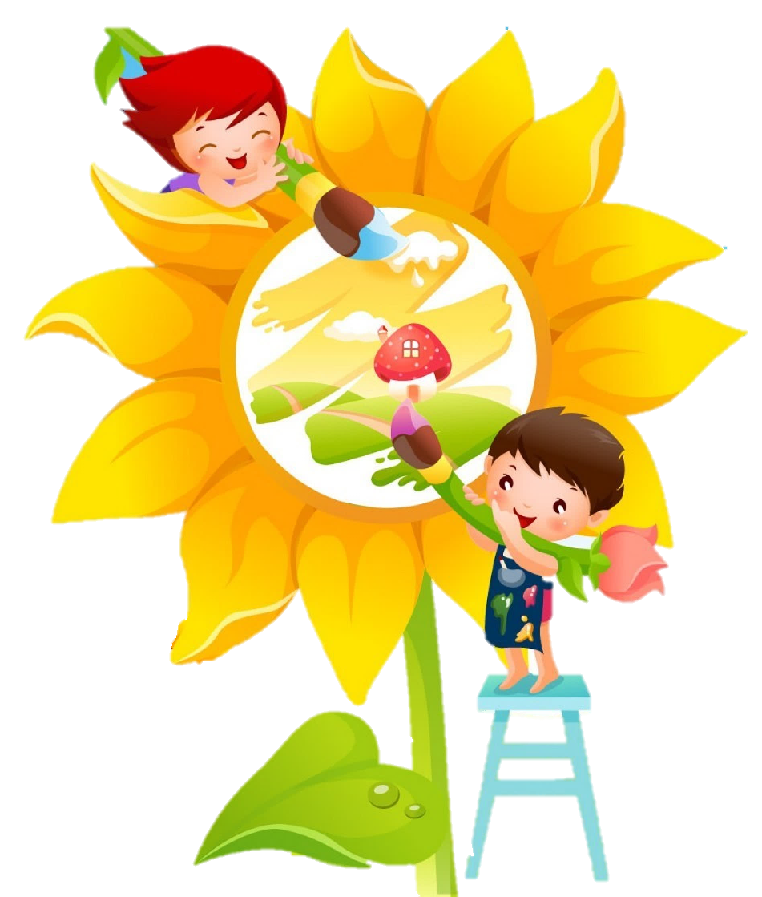
Em hãy đạt câu với từ mảnh khảnh?

Slide 19


SỰ TÍCH CÂY THÌ LÀ
Ngày xưa, cây cối trên trái đất vẫn chưa có tên gọi. Trời bèn gọi chúng lên để đặt tên. Cây cối mừng rỡ kéo nhau lên trời. Trời chỉ tay vào từng cây và đặt tên:
Chú thì ta đặt tên cho là cây dừa.
Chú thì ta đặt tên cho là cây cau.
Chú thì ta đặt tên cho là cây mít..
Trời đặt tên mãi mà vẫn chưa hết. Về sau, trời chỉ nói vắt tắt:
Chú thì là cây cải.
Chú thì là cây ớt.
Chú thì là cây tỏi...
Khi các loài cây đều đã có tên, bỗng một cái cây dáng mảnh khảnh, lá nhỏ xíu đến xin đặt tên.
Chú bé tí xíu, chú có ích gì để ta đặt tên nào? – Trời hỏi.
Cây nhỏ liền thưa:
Thưa trời, khi nấu canh riêu cá hoặc làm chả cá, chả mực mà thiếu con là mất cả ngon ạ.
Trời liền bảo
Ừ để ta nghĩ cho một cái tên. Tên chú thì…..là…..thì…..là
Trời còn đang suy nghĩ, cây nhỏ đã chạy đi xa rồi. Nó mừng rỡ khoe với bạn bè:
Trời đặt tên cho tôi là cây “thì là” đấy!
(Sự tích cây thì là – Trịnh Mạnh kể)
Cùng chia đoạn

Slide 20






Tiêu chí đánh giá
Yêu Cầu
Phân công đọc theo đoạn.
Tất cả thành viên đều đọc.
Giải nghĩa từ cùng nhau.
1. Đọc đúng.
2. Đọc to, rõ.
3. Đọc ngắt, nghỉ đúng chỗ.

Slide 21
SỰ TÍCH CÂY THÌ LÀ
Ngày xưa, cây cối trên trái đất vẫn chưa có tên gọi. Trời bèn gọi chúng lên để đặt tên. Cây cối mừng rỡ kéo nhau lên trời. Trời chỉ tay vào từng cây và đặt tên:
Chú thì ta đặt tên cho là cây dừa.
Chú thì ta đặt tên cho là cây cau.
Chú thì ta đặt tên cho là cây mít..
Trời đặt tên mãi mà vẫn chưa hết. Về sau, trời chỉ nói vắt tắt:
Chú thì là cây cải.
Chú thì là cây ớt.
Chú thì là cây tỏi...
Khi các loài cây đều đã có tên, bỗng một cái cây dáng mảnh khảnh, lá nhỏ xíu đến xin đặt tên.
Chú bé tí xíu, chú có ích gì để ta đặt tên nào? – Trời hỏi.
Cây nhỏ liền thưa:
Thưa trời, khi nấu canh riêu cá hoặc làm chả cá, chả mực mà thiếu con là mất cả ngon ạ.
Trời liền bảo
Ừ để ta nghĩ cho một cái tên. Tên chú thì…..là…..thì…..là
Trời còn đang suy nghĩ, cây nhỏ đã chạy đi xa rồi. Nó mừng rỡ khoe với bạn bè:
Trời đặt tên cho tôi là cây “thì là” đấy!
(Sự tích cây thì là – Trịnh Mạnh kể)

Slide 22

Tiêu chí đánh giá
1. Đọc đúng.
2. Đọc to, rõ.
3. Đọc ngắt, nghỉ đúng chỗ.

Slide 23
SỰ TÍCH CÂY THÌ LÀ
Ngày xưa, cây cối trên trái đất vẫn chưa có tên gọi. Trời bèn gọi chúng lên để đặt tên. Cây cối mừng rỡ kéo nhau lên trời. Trời chỉ tay vào từng cây và đặt tên:
Chú thì ta đặt tên cho là cây dừa.
Chú thì ta đặt tên cho là cây cau.
Chú thì ta đặt tên cho là cây mít..
Trời đặt tên mãi mà vẫn chưa hết. Về sau, trời chỉ nói vắt tắt:
Chú thì là cây cải.
Chú thì là cây ớt.
Chú thì là cây tỏi...
Khi các loài cây đều đã có tên, bỗng một cái cây dáng mảnh khảnh, lá nhỏ xíu đến xin đặt tên.
Chú bé tí xíu, chú có ích gì để ta đặt tên nào? – Trời hỏi.
Cây nhỏ liền thưa:
Thưa trời, khi nấu canh riêu cá hoặc làm chả cá, chả mực mà thiếu con là mất cả ngon ạ.
Trời liền bảo
Ừ để ta nghĩ cho một cái tên. Tên chú thì…..là…..thì…..là
Trời còn đang suy nghĩ, cây nhỏ đã chạy đi xa rồi. Nó mừng rỡ khoe với bạn bè:
Trời đặt tên cho tôi là cây “thì là” đấy!
(Sự tích cây thì là – Trịnh Mạnh kể)

Slide 24
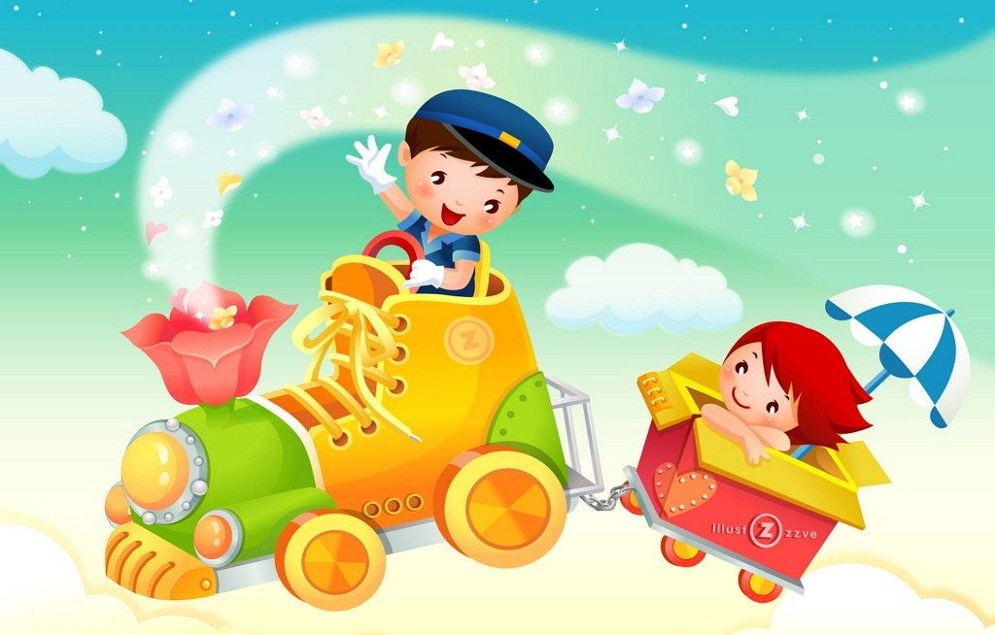


Slide 25
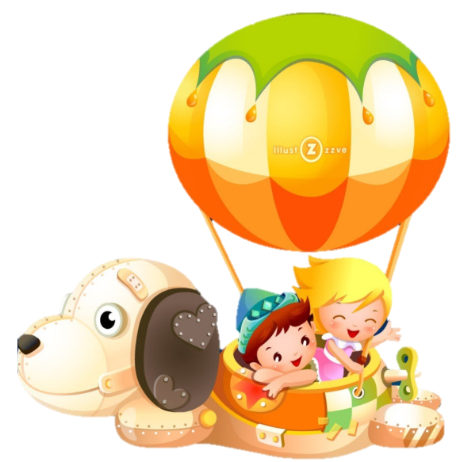

Cùng Tìm Hiểu Bài
Cùng Tìm Hiểu Bài
1. Đóng vai trời và cây cối, diễn tả lại cảnh trời đặt tên cho các loại cây:
2. Để được trời đặt tên, cái cây mảnh khảnh, lá nhỏ xíu đã giới thiệu về mình như thế nào?
3. Vì sao cây này có tên là “thì là”?
4. Theo em, bạn bè của cây nhỏ sẽ nói gì khi cây nhỏ khoe tên mình là cây thì là?

Slide 26
1. Đóng vai trời và cây cối, diễn tả lại cảnh trời đặt tên cho các loại cây:
1 em đóng vai trời, 3 em đóng vai các loài cây được trời đặt tên

Slide 27
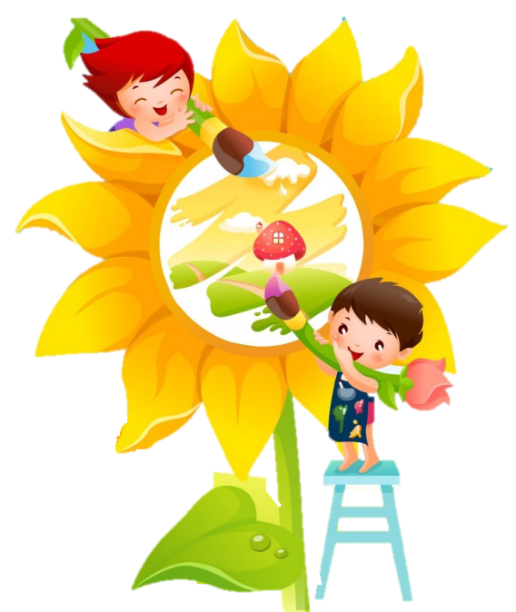
2. Để được trời đặt tên, cái cây mảnh khảnh, lá nhỏ xíu đã giới thiệu về mình như thế nào?
+ Tôi có dáng người mảnh khảnh, lá nhỏ xíu.
+ Tôi có thể là một thứ gia vị không thể thiếu trong các món canh cá, chả mực…

Slide 28
3. Vì sao cây này có tên là “thì là”?
Do hấp tấp, vội vàng nên cây nhỏ đã nhầm lời lẩm nhẩm của trời là lời trời đặt tên cho cây.

Slide 29
4. Theo em, bạn bè của cây nhỏ sẽ nói gì khi nó khoe tên mình là cây “thì là
Tên hay quá!/
Tên bạn rất dễ nhớ./
Chúc mừng bạn đã có cái tên đặc biệt!/
Tên bạn đặc biệt quá!/...

Slide 30

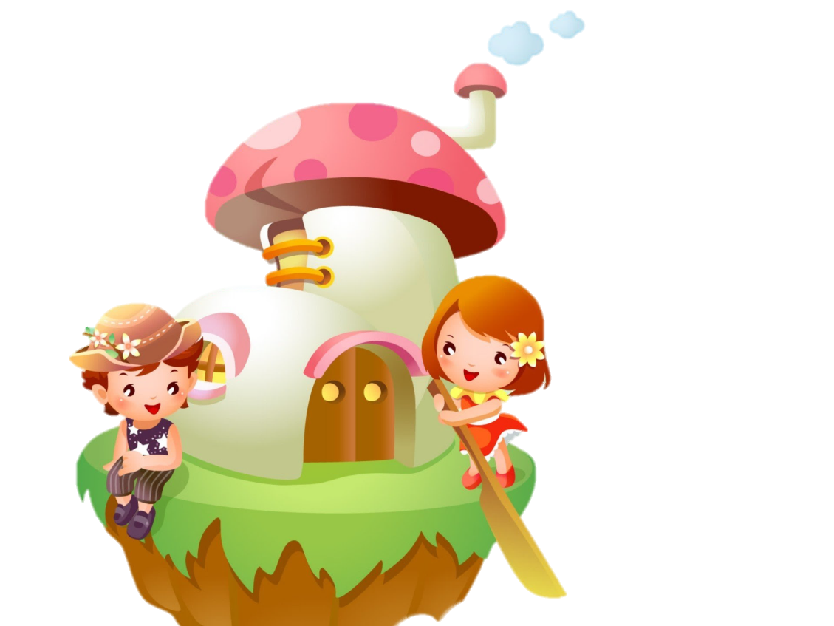

Nội dung bài đọc
Sự tích cây thì là truyện cổ tích về các loài cây. Truyện đã giải thích tên gọi của một loài cây thân nhỏ, được lấy lá để làm gia vị khi món nấu canh hoặc lấy hạt để làm thuốc.

Slide 31
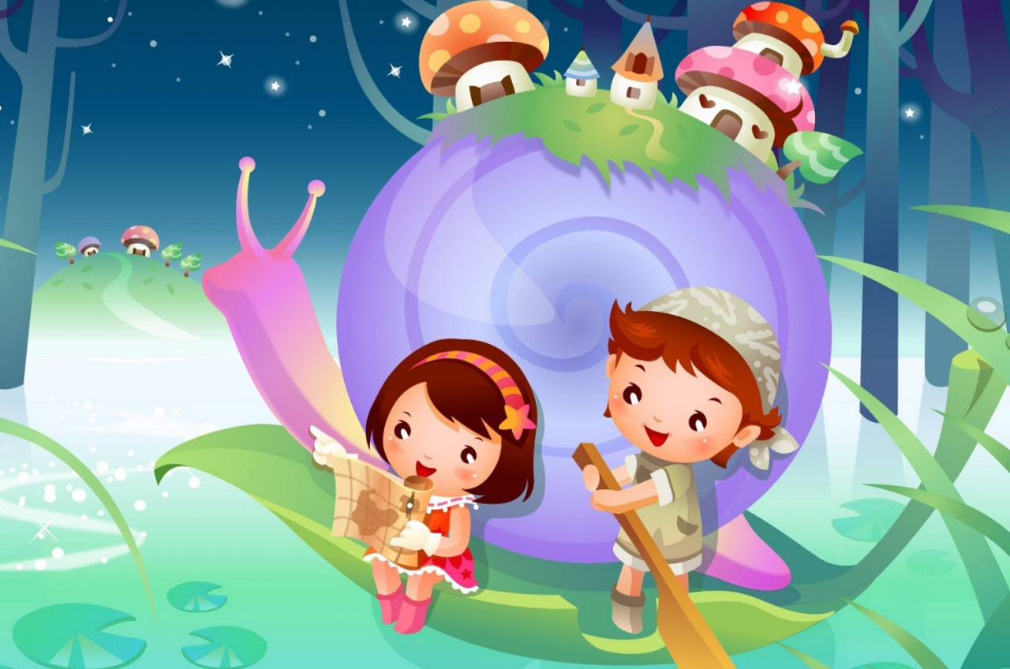


Slide 32


Tiêu chí đánh giá
1. Đọc đúng.
2. Đọc to, rõ.
3. Đọc ngắt, nghỉ đúng chỗ.

Slide 33
SỰ TÍCH CÂY THÌ LÀ
Ngày xưa, cây cối trên trái đất vẫn chưa có tên gọi. Trời bèn gọi chúng lên để đặt tên. Cây cối mừng rỡ kéo nhau lên trời. Trời chỉ tay vào từng cây và đặt tên:
Chú thì ta đặt tên cho là cây dừa.
Chú thì ta đặt tên cho là cây cau.
Chú thì ta đặt tên cho là cây mít..
Trời đặt tên mãi mà vẫn chưa hết. Về sau, trời chỉ nói vắt tắt:
Chú thì là cây cải.
Chú thì là cây ớt.
Chú thì là cây tỏi...
Khi các loài cây đều đã có tên, bỗng một cái cây dáng mảnh khảnh, lá nhỏ xíu đến xin đặt tên.
Chú bé tí xíu, chú có ích gì để ta đặt tên nào? – Trời hỏi.
Cây nhỏ liền thưa:
Thưa trời, khi nấu canh riêu cá hoặc làm chả cá, chả mực mà thiếu con là mất cả ngon ạ.
Trời liền bảo
Ừ để ta nghĩ cho một cái tên. Tên chú thì…..là…..thì…..là
Trời còn đang suy nghĩ, cây nhỏ đã chạy đi xa rồi. Nó mừng rỡ khoe với bạn bè:
Trời đặt tên cho tôi là cây “thì là” đấy!
(Sự tích cây thì là – Trịnh Mạnh kể)

Slide 34


Slide 35
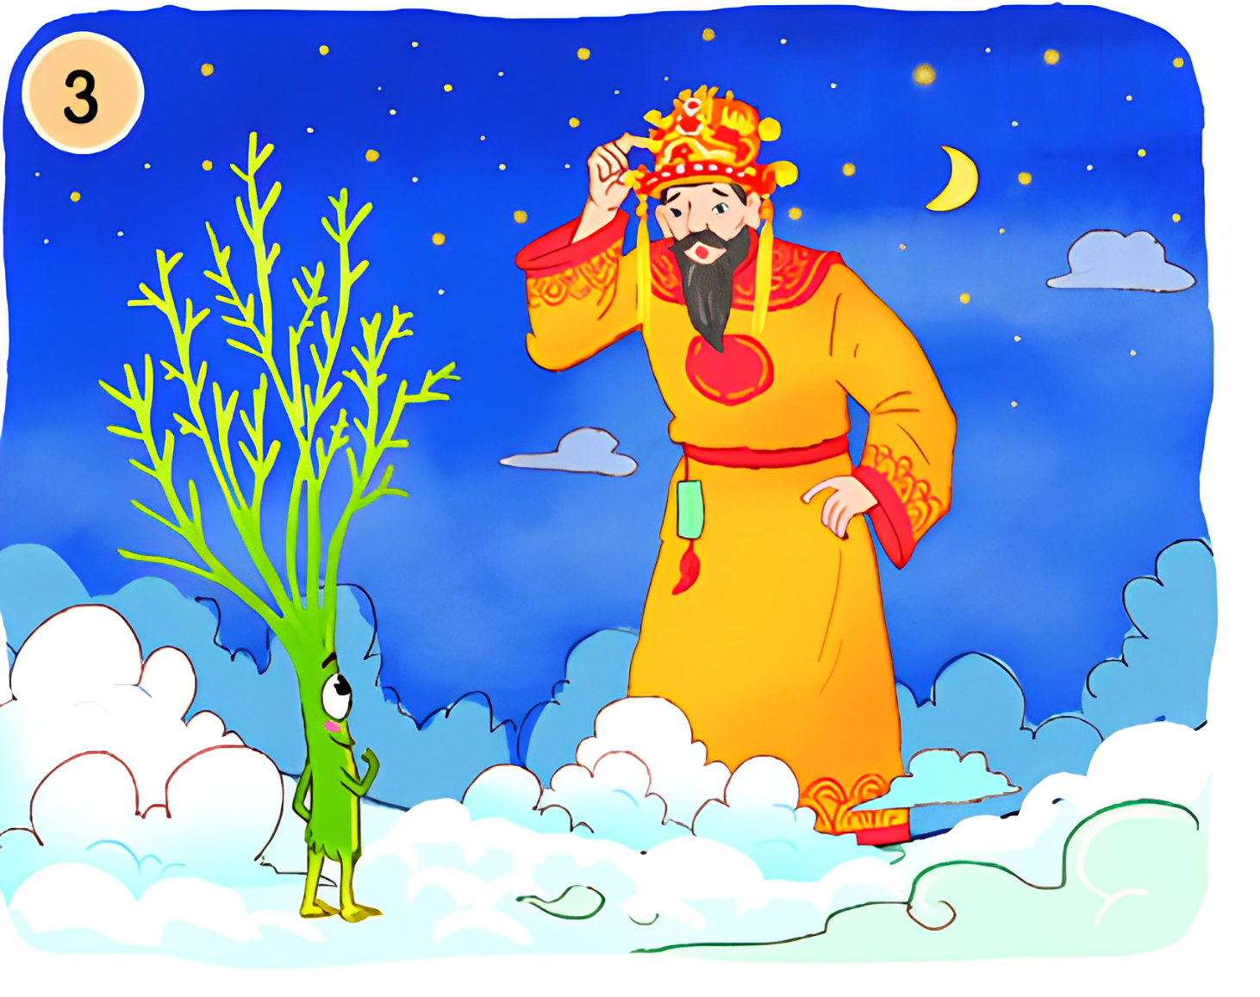
1. Đóng vai cây thì là, nói lời đề nghị trời đặt tên.
Thưa trời, con muốn trời đặt cho con một cái tên thật đẹp ạ!

Slide 36

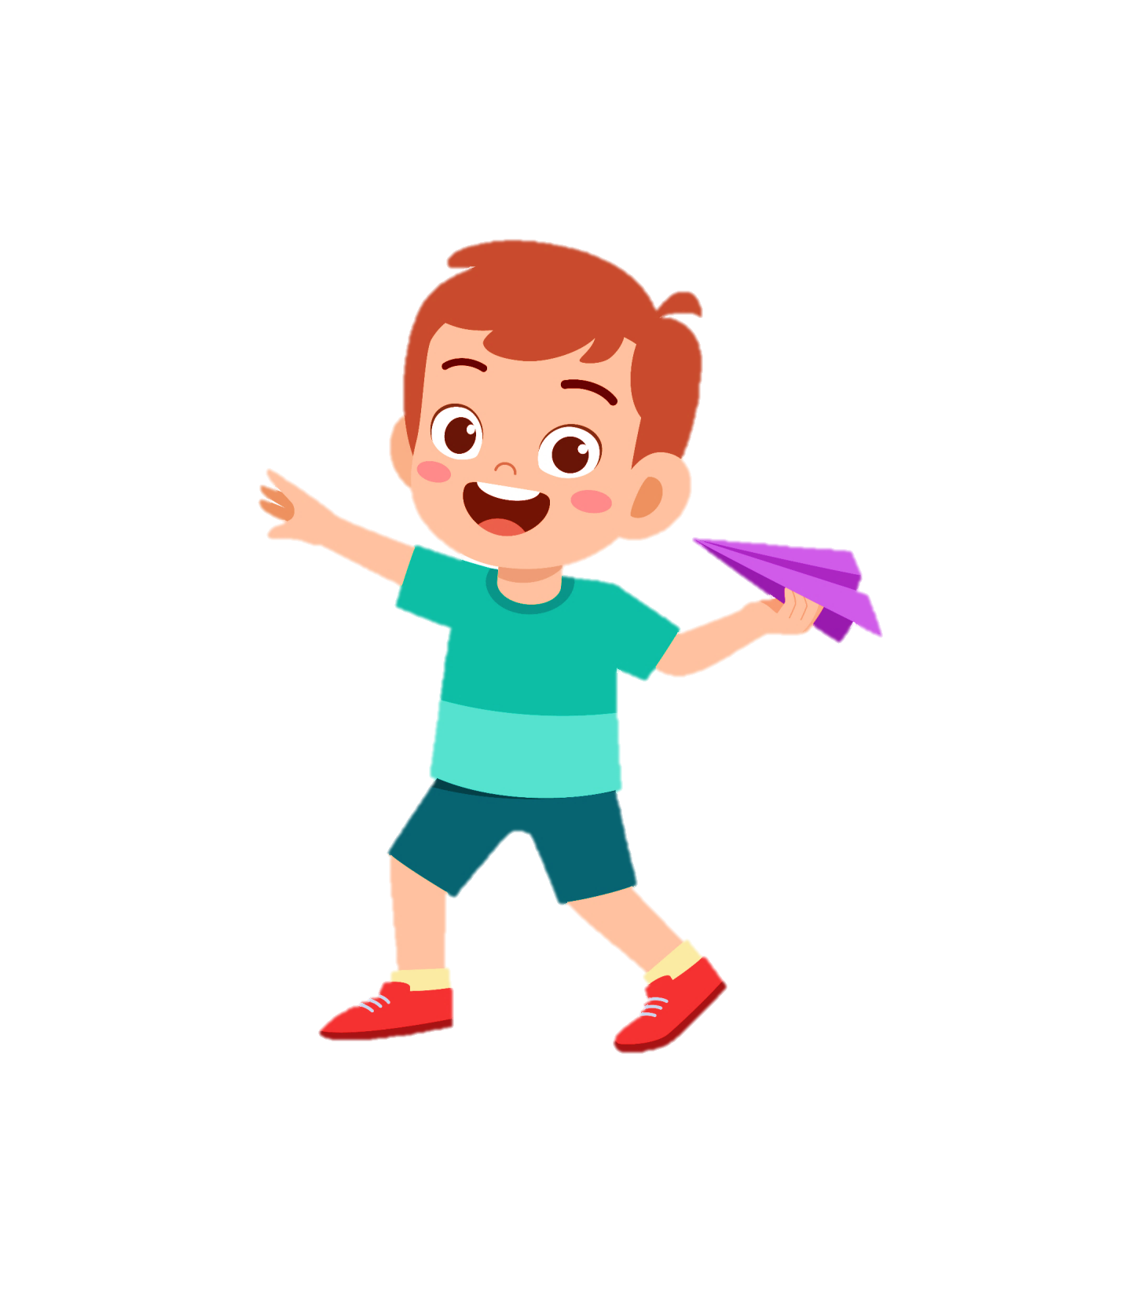
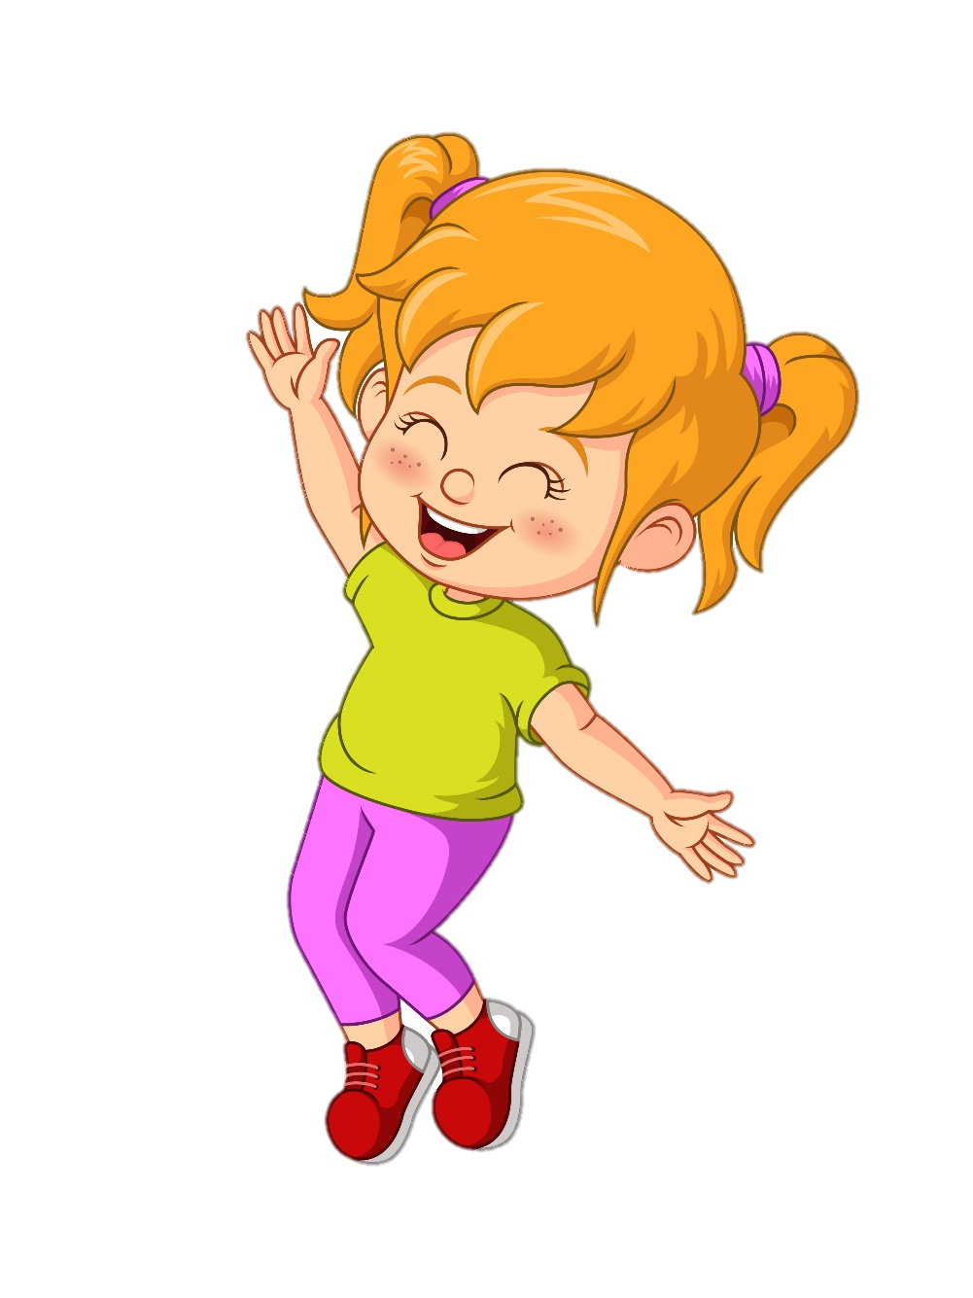

2. Cùng bạn nói và đáp lời đề nghị chơi một trò chơi.
Cậu có muốn chơi máy bay giấy cùng tớ không?
Thích quá, chúng mình cùng chơi nhé!

Slide 37

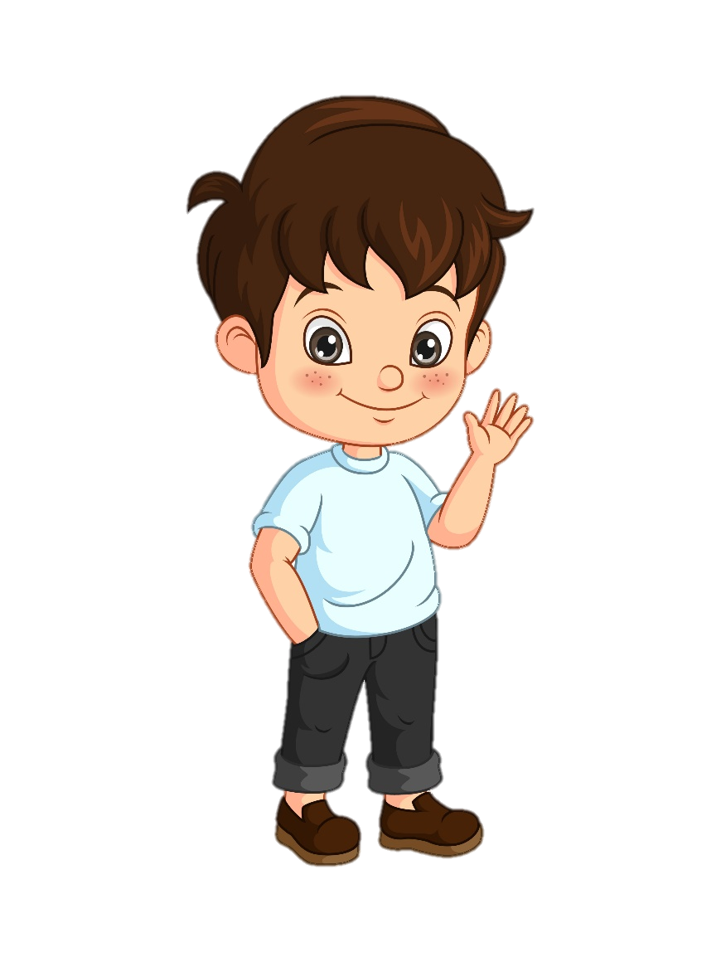
2. Cùng bạn nói và đáp lời đề nghị chơi một trò chơi.
Chào Nam, cậu có muốn đi đạp xe cùng tớ không?
Thật tiếc quá, tớ đang bận mất rồi.

Slide 38

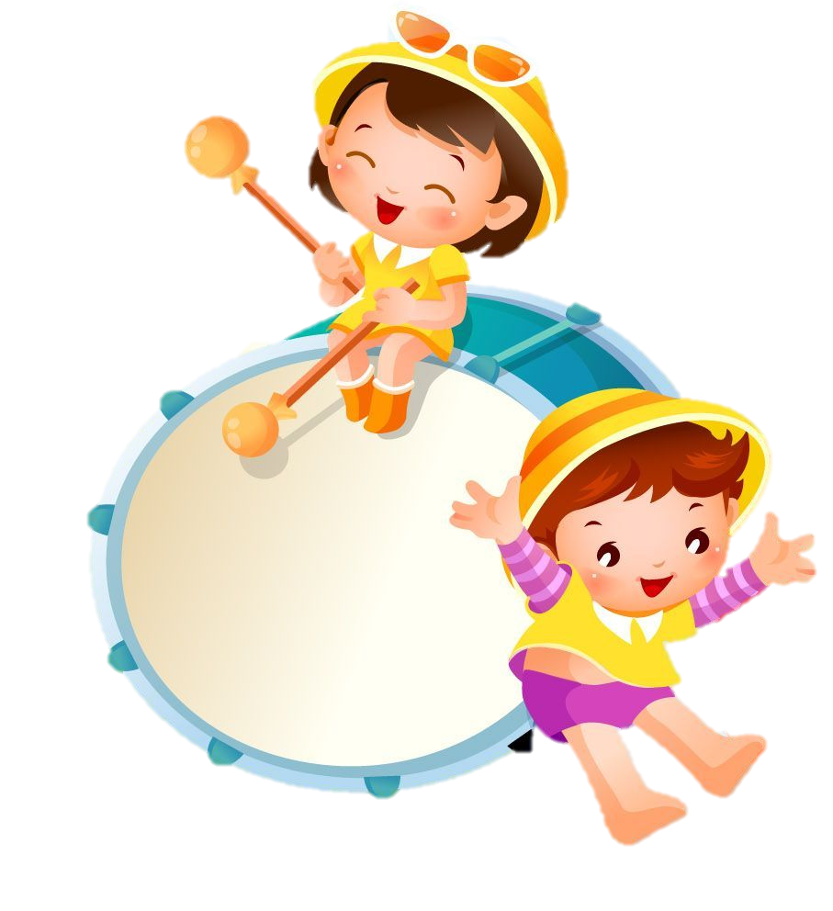
DẶN DÒ
GV ĐIỀN VÀO ĐÂY
GV ĐIỀN VÀO ĐÂY
GV ĐIỀN VÀO ĐÂY
GV ĐIỀN VÀO ĐÂY

Slide 39
